Slide 1
Упражнения по преодолению нарушений слоговой структуры слова у детей старшего дошкольного возраста
Упражнение
«ЧЕГО НЕ СТАЛО?»
(1 ый тип слоговой структуры)

Slide 2
ЦЕЛЬ:
1. Учить чётко произносить слова слоговой структуры 1-го типа при образовании имён существительных родительного падежа единственного числа.
2. Развивать зрительное внимание и память

Slide 3
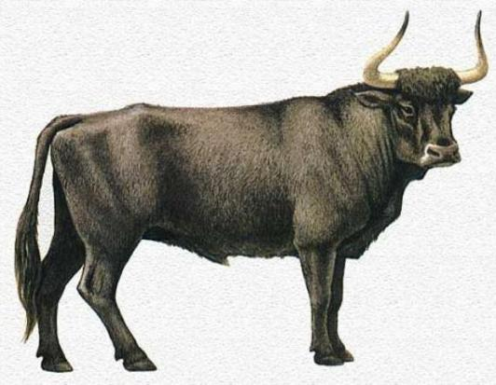
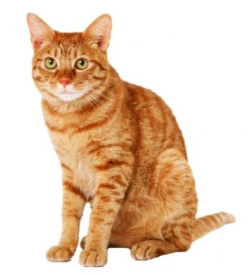
Внимательно рассмотреть и запомнить предметы: бык, дом, кот, мак, кит

Slide 4
«Кого не стало?». Не стало…..

Slide 5
Правильно. Не стало кита.

Slide 6
«Кого не стало?». Не стало…..

Slide 7
Правильно. Не стало быка.

Slide 8
«Чего не стало?». Не стало…..

Slide 9
Правильно. Не стало дома.

Slide 10
«Чего не стало?». Не стало…..

Slide 11
Правильно. Не стало мака.

Slide 12
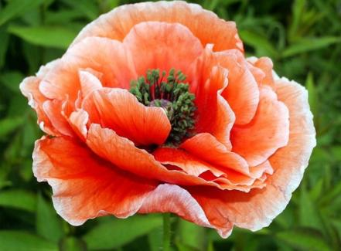
«Кого не стало?». Не стало….

Slide 13
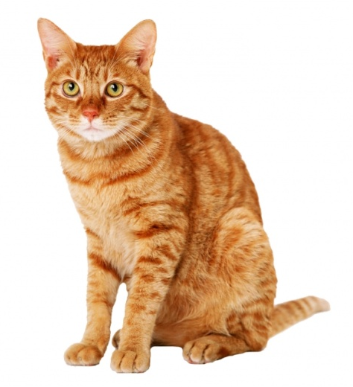
Правильно. Не стало кота.

